Slide 1
小專題—循跡車
B0544222 李丞翊
B0544255 許懿傑
B0544257 謝承曄

Slide 2

循跡車 零件分佈

Slide 3
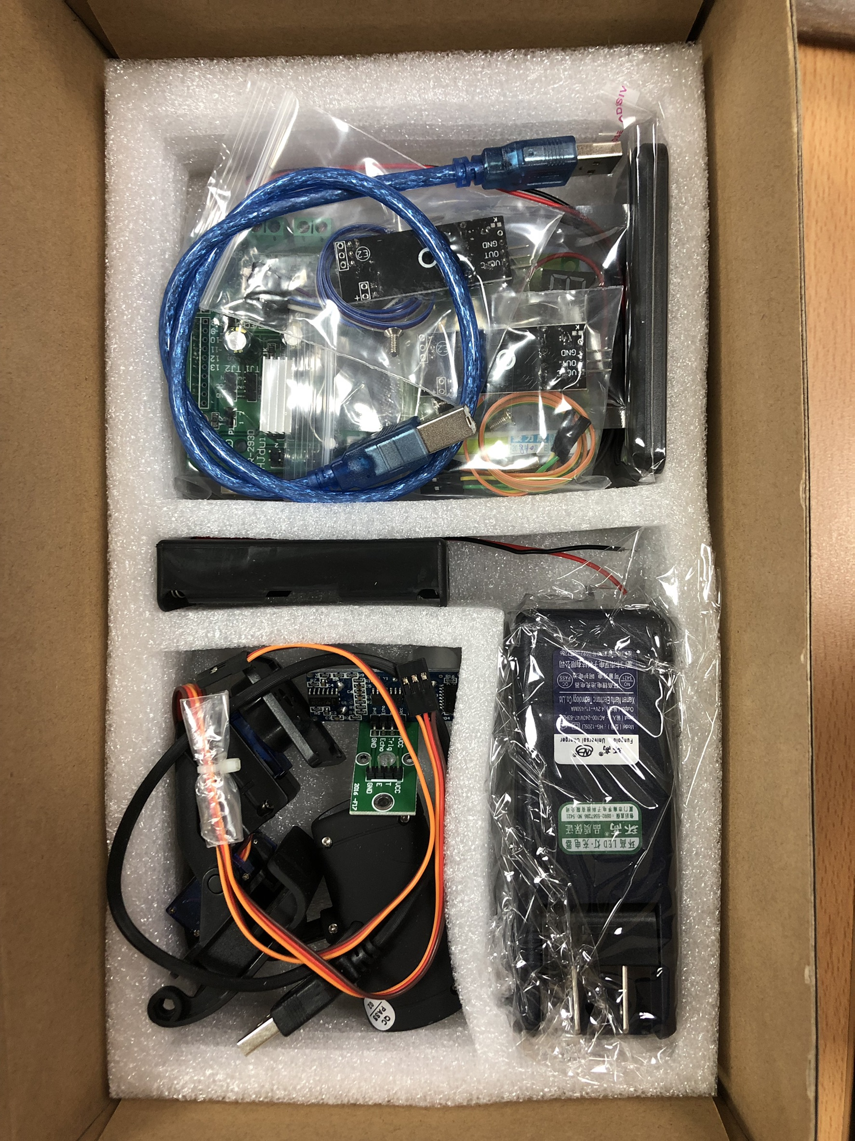
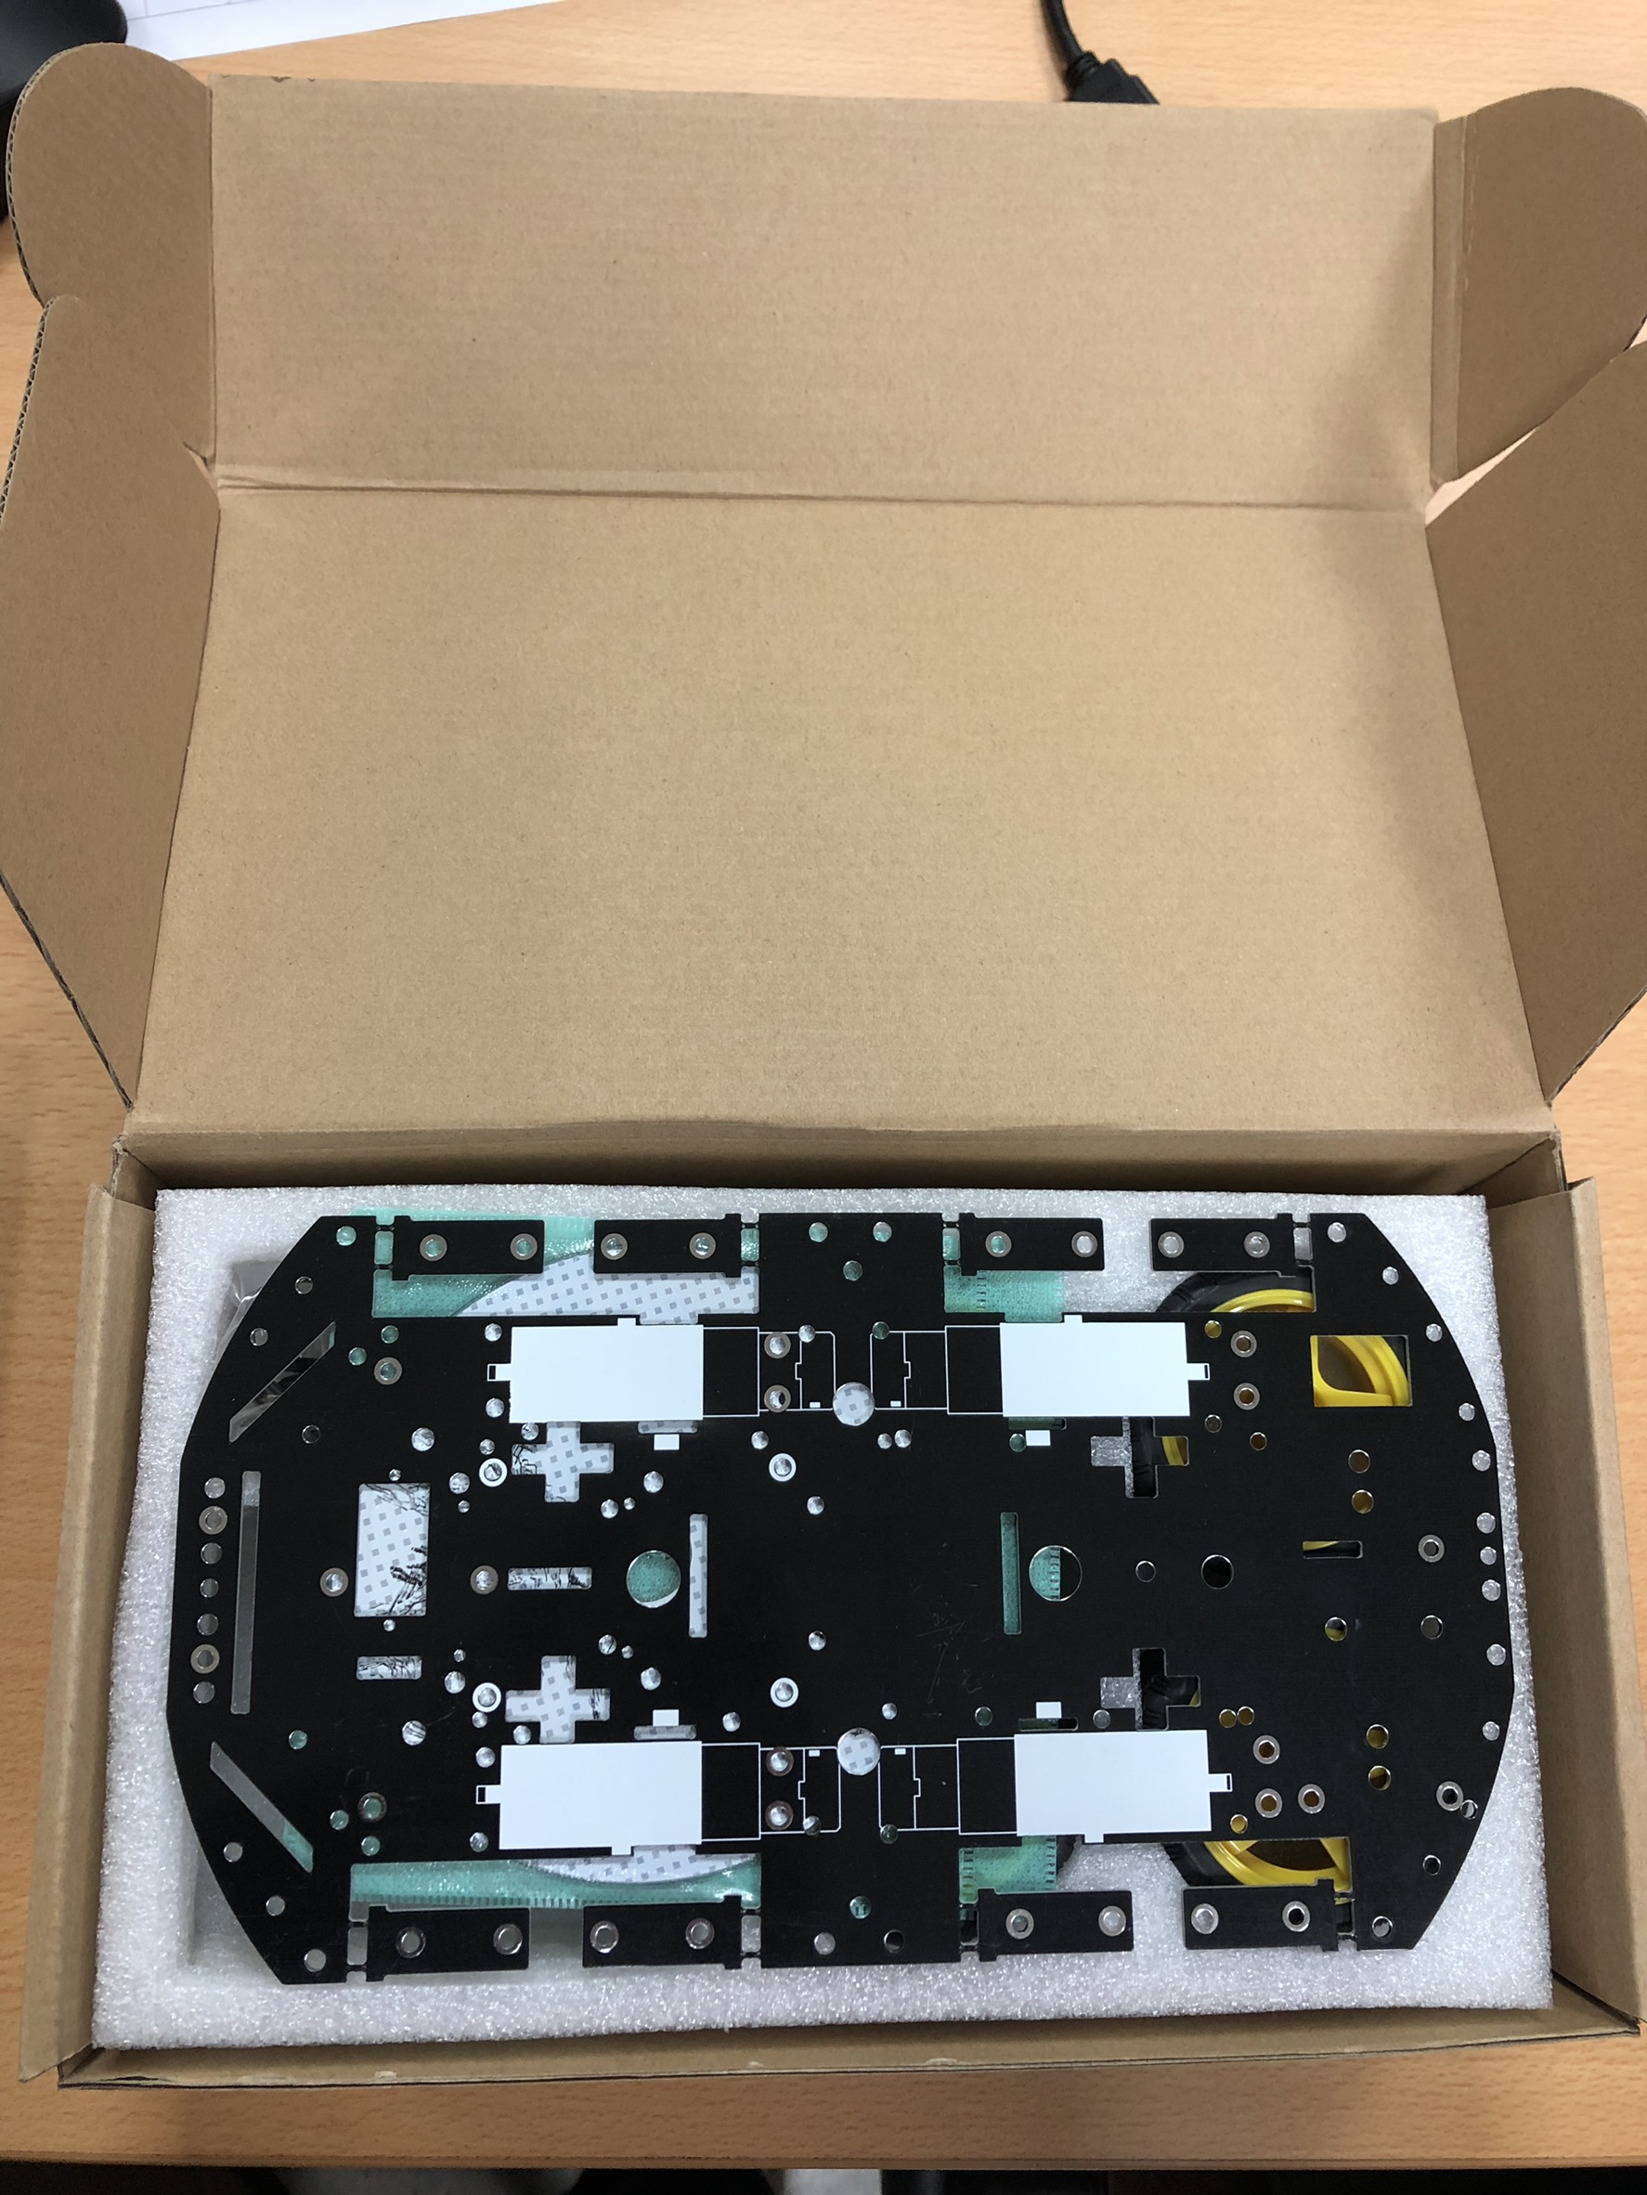
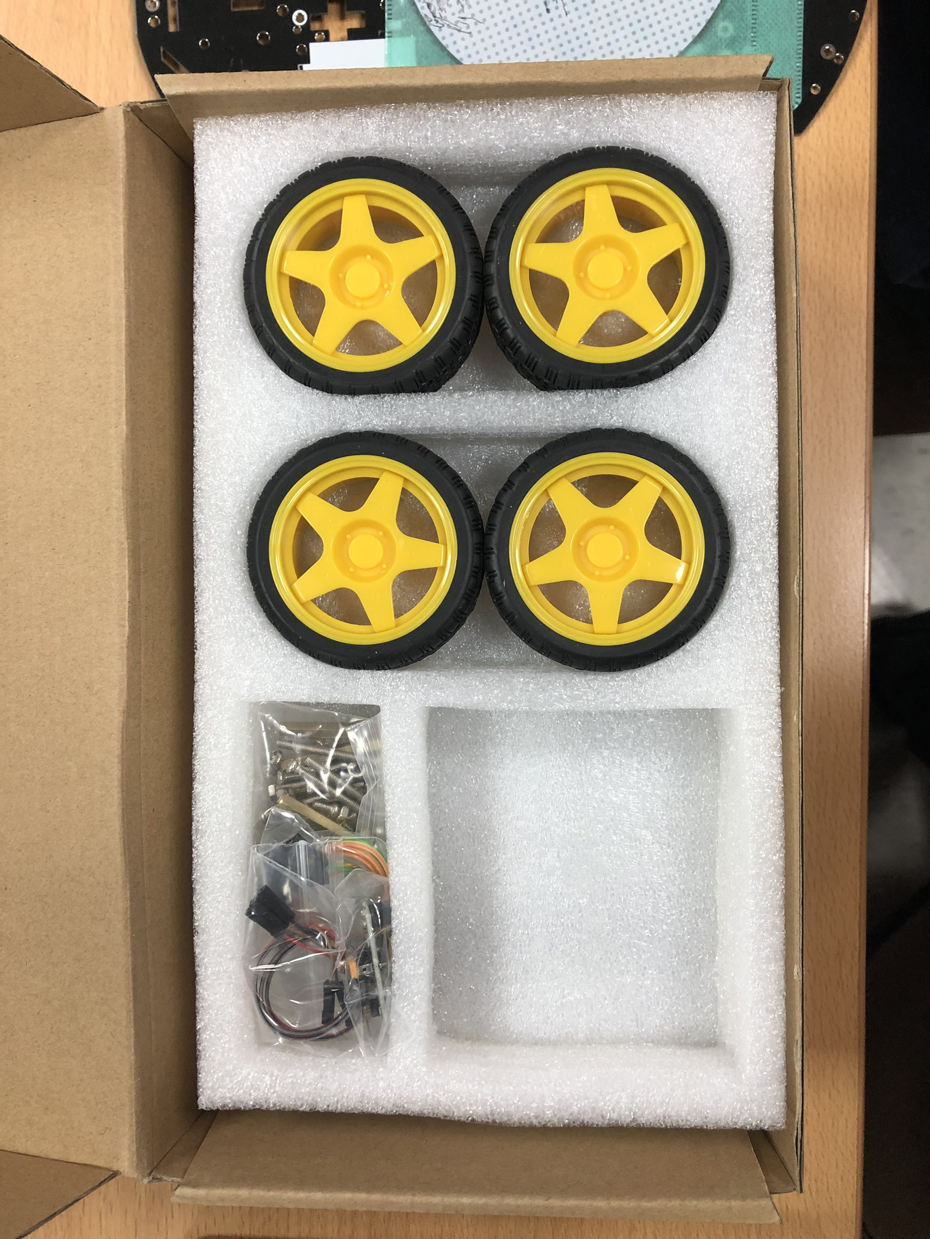
文字

Slide 4
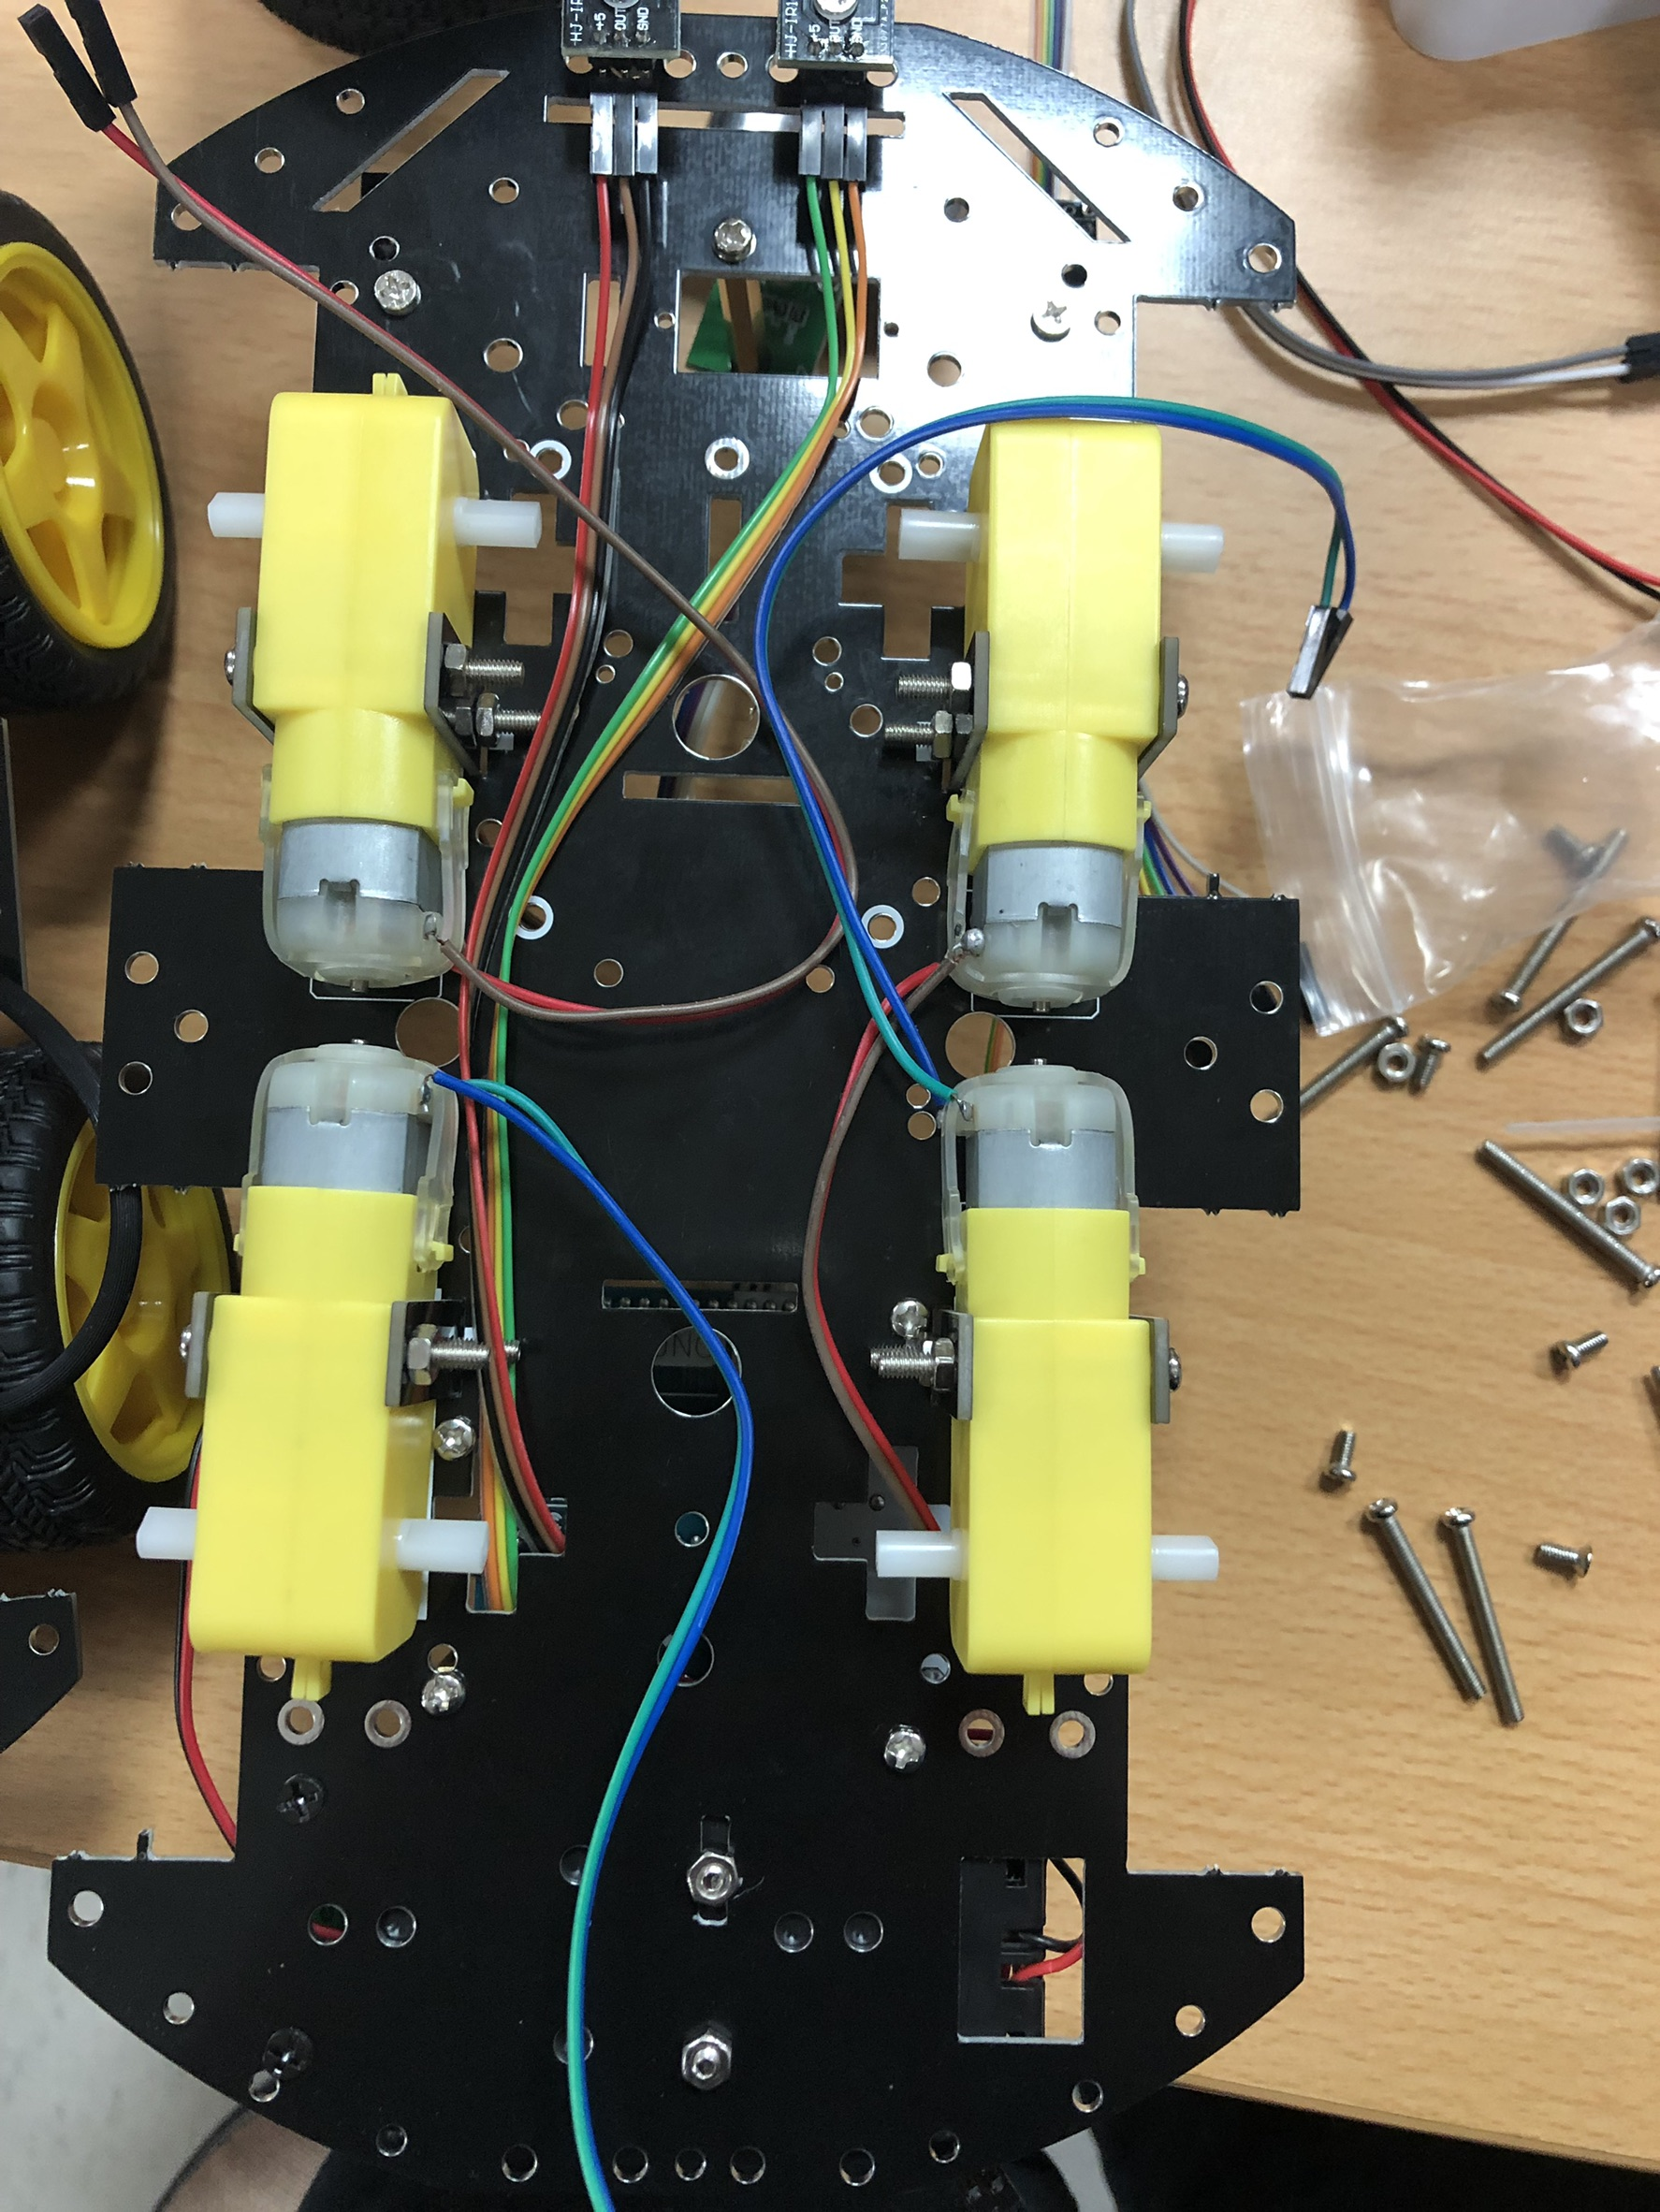
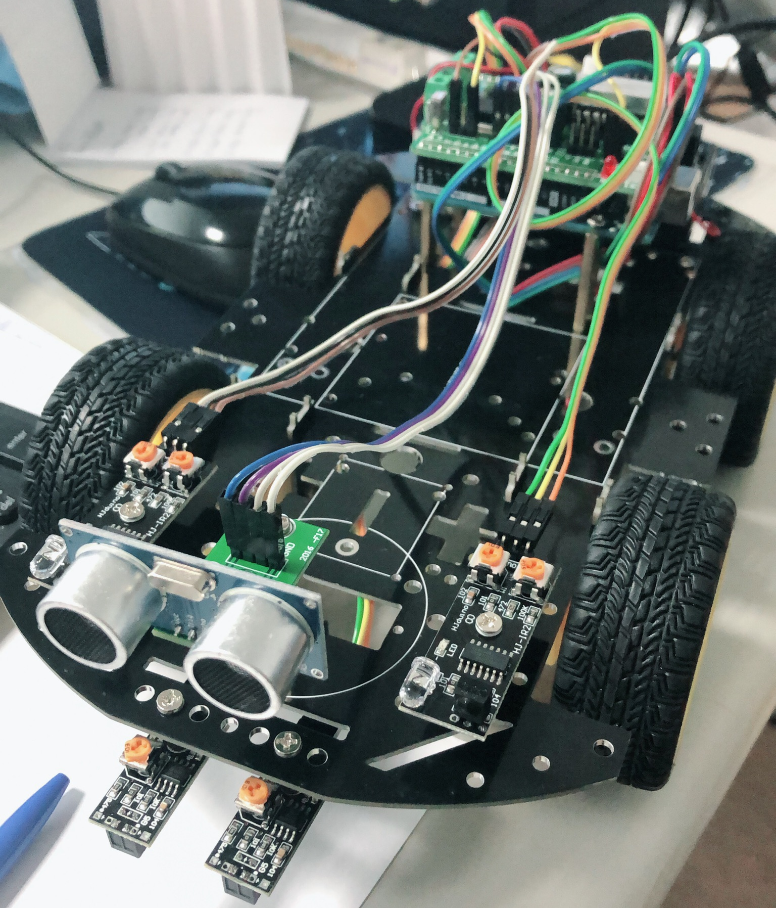
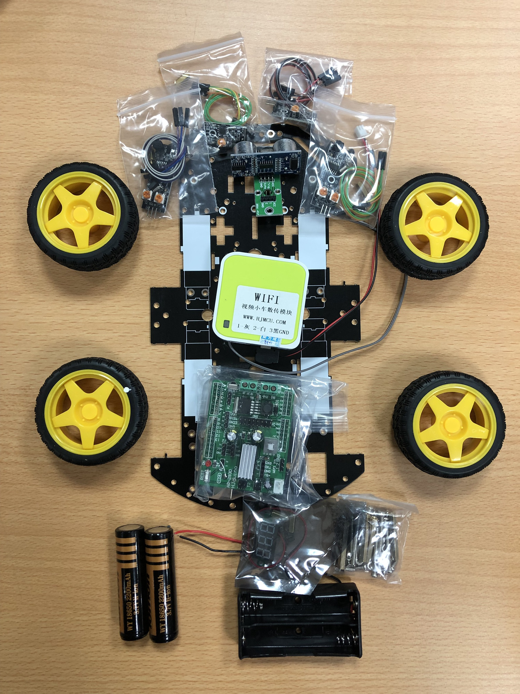
組裝情形：
文字

Slide 5
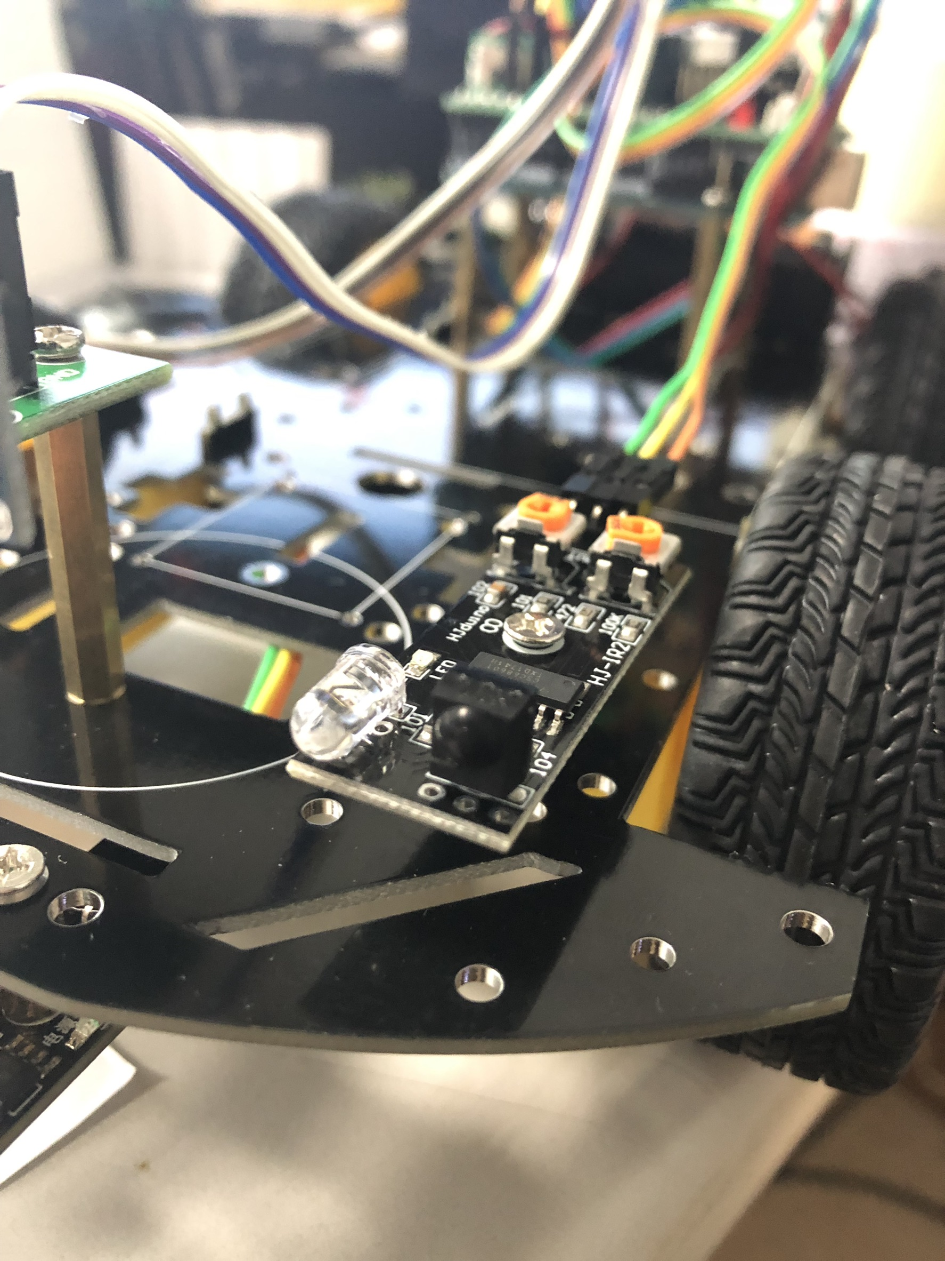
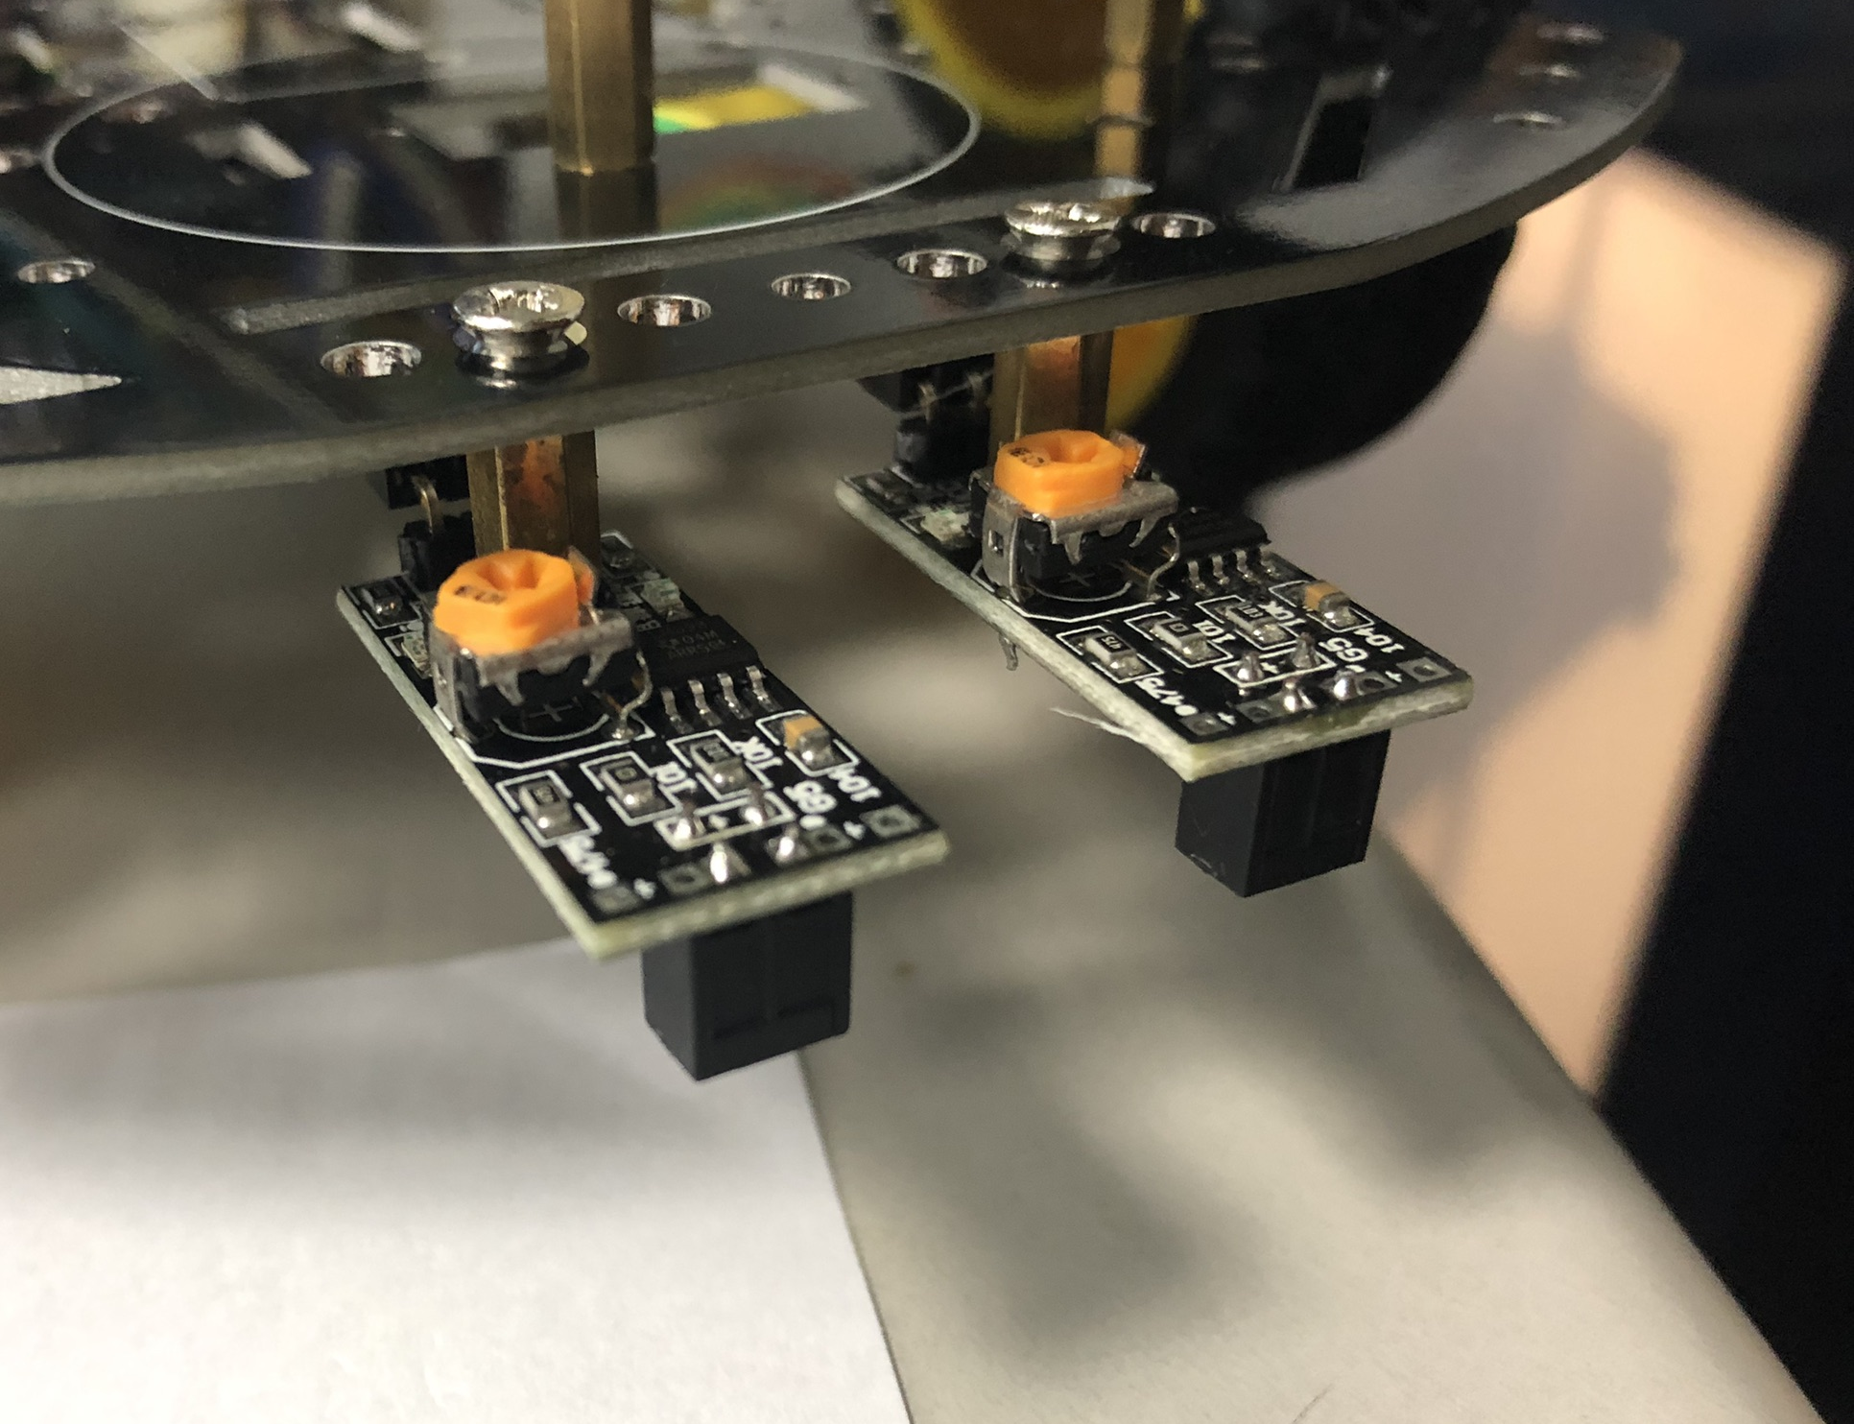
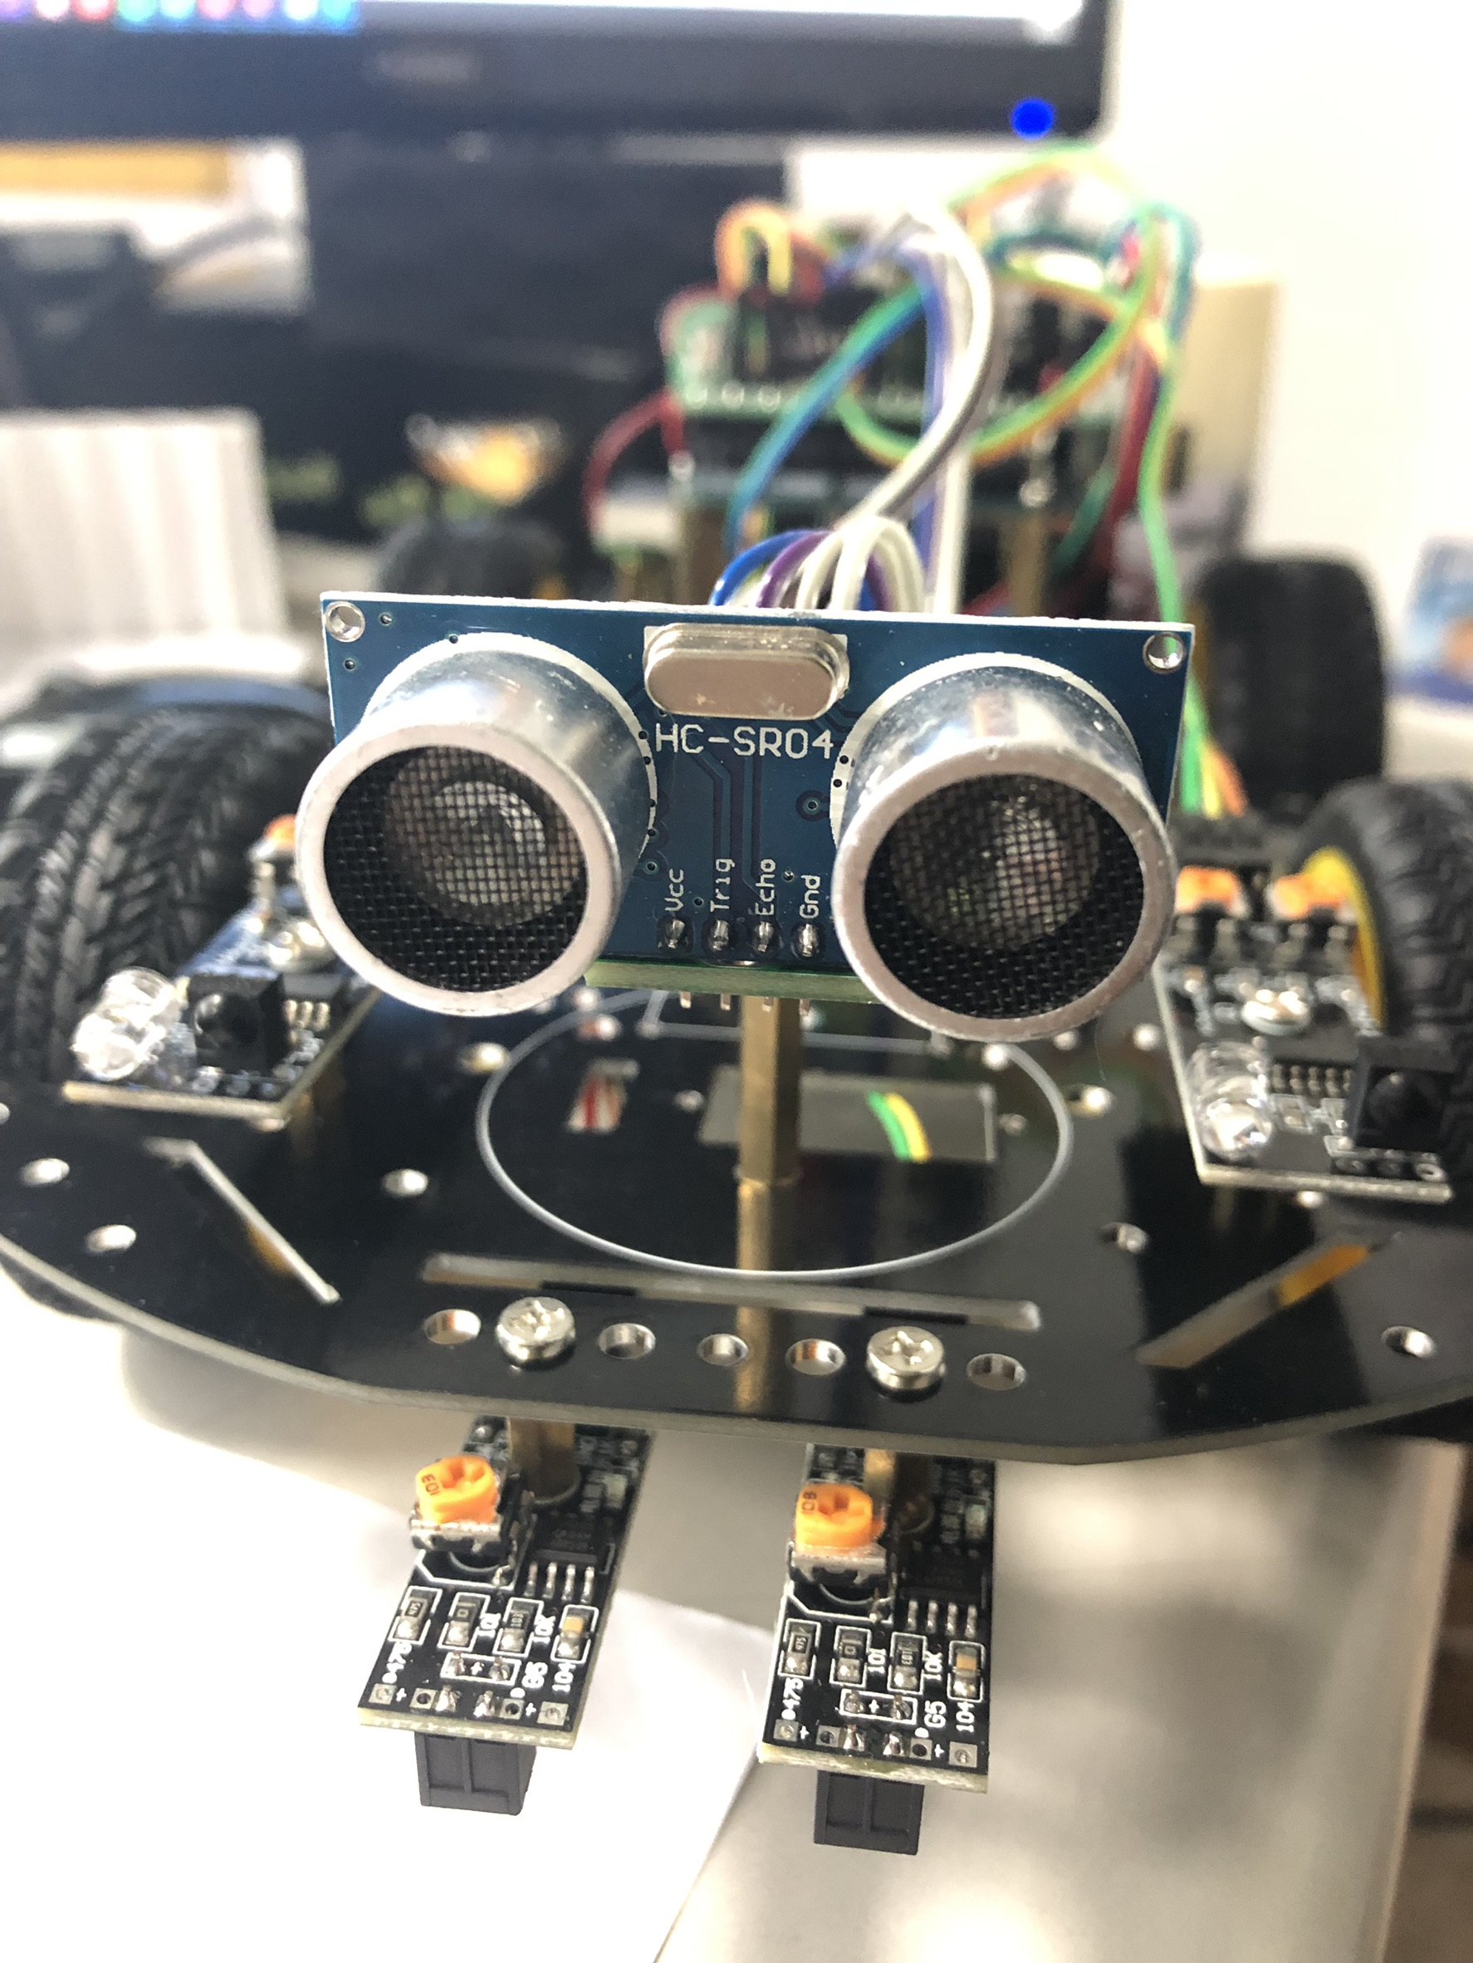
主要感測器及功能
文字
紅外線尋跡感測器
超聲波感測器
紅外線避障感測器

Slide 6
遇到困難與挑戰
文字
四軸輪車轉彎45度，不能大於45度
速度不能太快，需要時間判斷
障礙物暫時無法加入軌道中

Slide 7
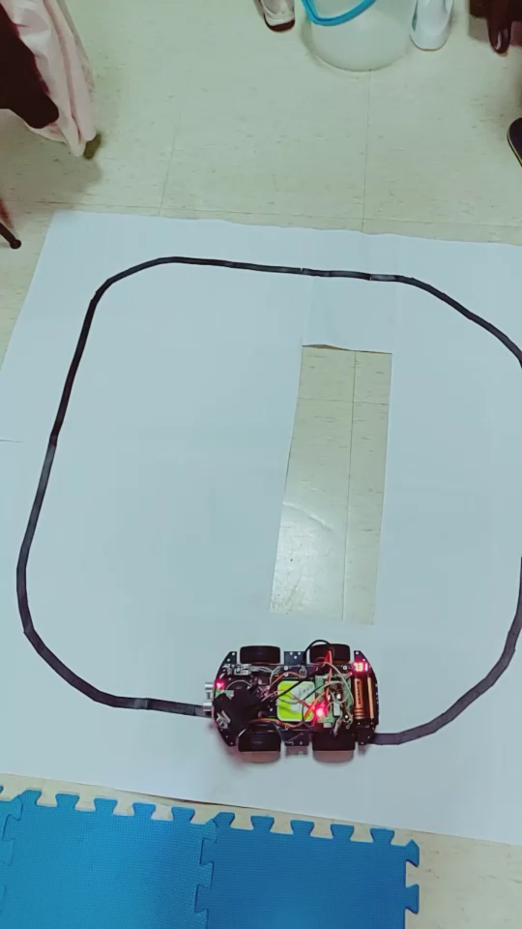
實作
文字

Slide 8
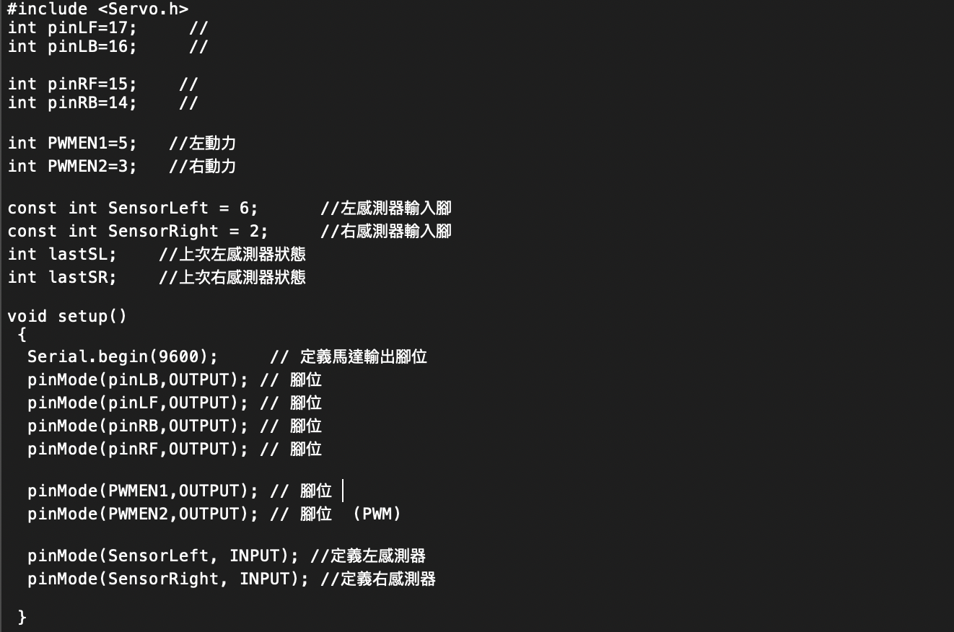
程式碼
文字

Slide 9
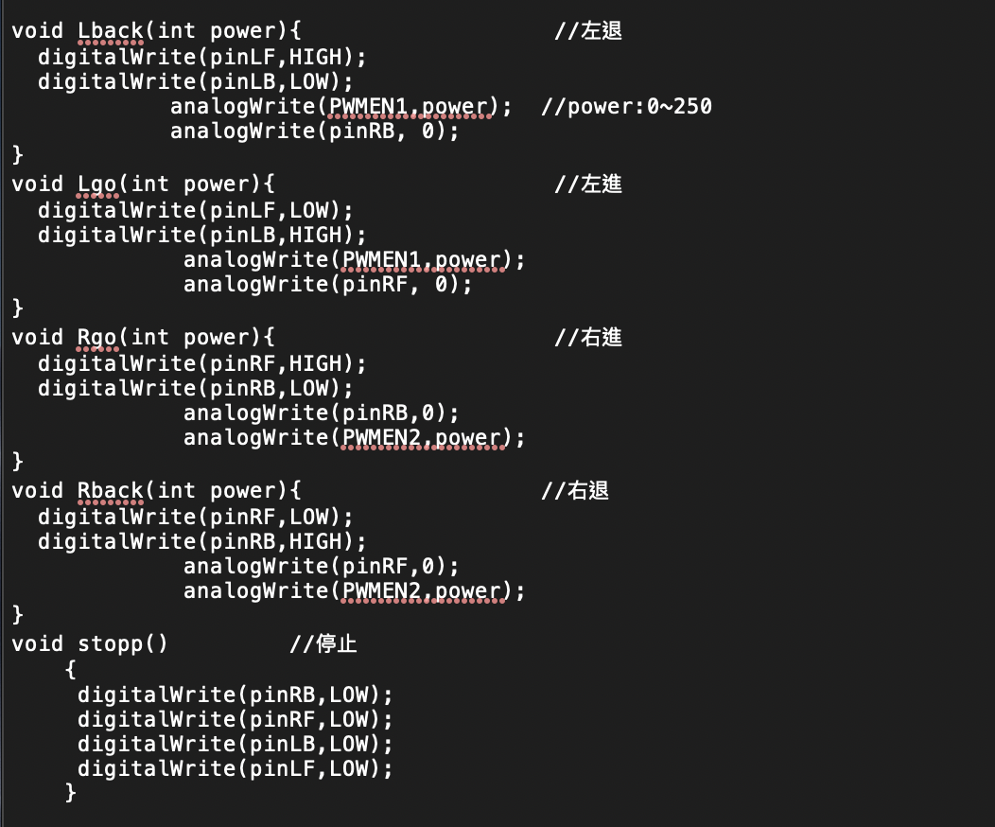
程式碼
文字

Slide 10
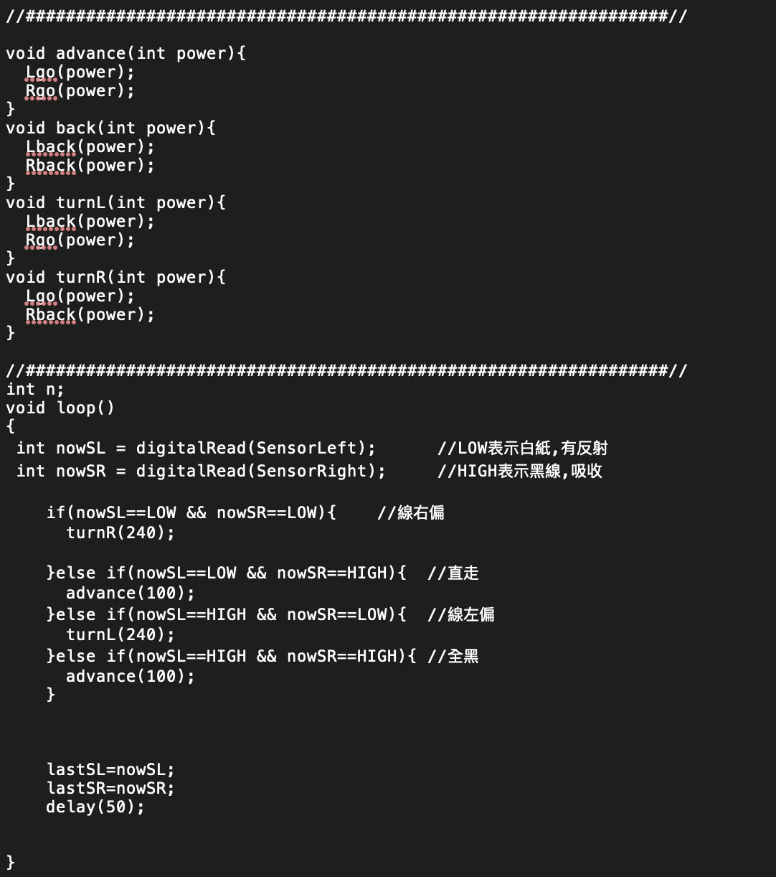
程式碼
文字

Slide 11
結論
文字
了解並實際組裝車子基本結構
透過感測器循黑線行走
發現四輪車與兩輪車的差異

Slide 12
Thanks

